Slide 1

Aprendizado de máquina (ML)
Henrique Poledna

Slide 2
definição machine LEARNING
Aprendizado de Máquina é uma das vertentes da da Inteligência Artificial que permite que computadores aprendam padrões e tomem decisões a partir de dados, sem serem explicitamente programados para isso.

Slide 3
Inteligência Artificial (IA)
Machine Learning (ML)
Robótica Inteligente
Aprendizado por Reforço
Visão Computacional
Aprendizado Supervisionado
YOLO
CNNs
Aprendizado Não Supervisionado
Processamento de Linguagem Natural (NLP
Deep Learning (DL)
BERT
Redes Neurais Recorrentes
GPT
Redes Neurais Convolucionais

Slide 4
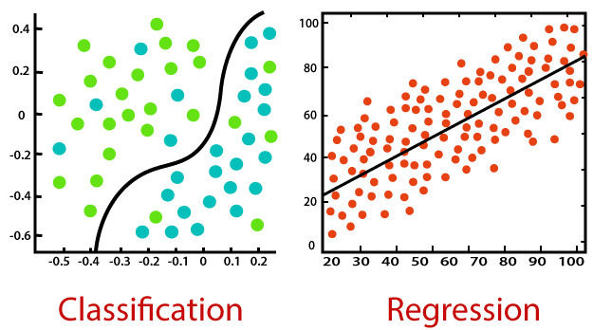
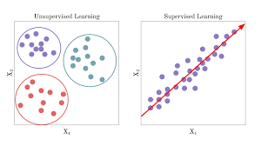

PCA
RNA
Supervisionado
Não Supervisionado
Naive Bayes
SVM
Random Forest
Hierarchical Clustering
K-Means
KNN
Árvores de Decisão
DBSCAN
DBSCAN
SOM
5.1,3.5,1.4,0.2,Iris-setosa
5.0,3.6,1.4,0.2,Iris-setosa
5.4,3.9,1.7,0.4,Iris-setosa
7.0,3.2,4.7,1.4,Iris-versicolor
6.4,3.2,4.5,1.5,Iris-versicolor
5.7,2.8,4.5,1.3,Iris-versicolor
7.6,3.0,6.6,2.1,Iris-virginica
4.9,2.5,4.5,1.7,Iris-virginica
6.4,2.7,5.3,1.9,Iris-virginica

Slide 5
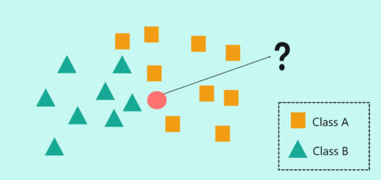
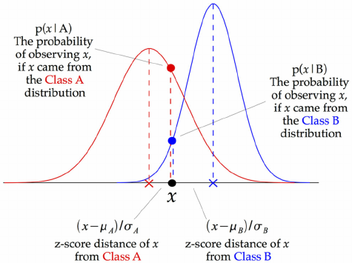
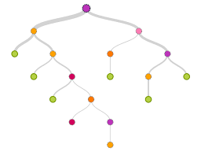
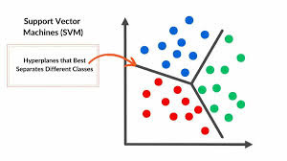
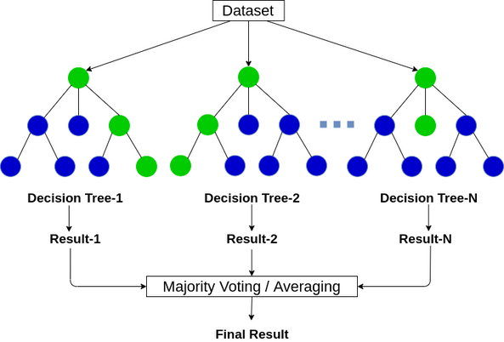
knn
Naive Bayes
Árvore de Decisão
upport Vector Machine (SVM)
Random Forest (RF)

Slide 6
Avaliação de Modelos

Slide 7
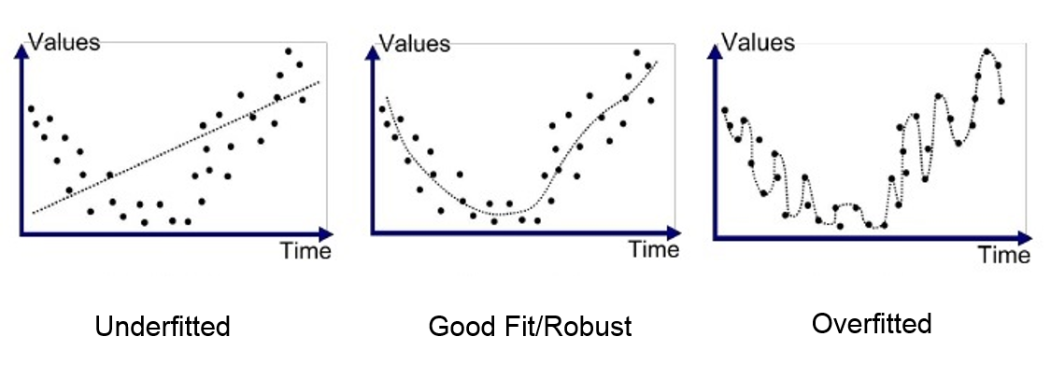
underfitting e overfitting

Slide 8
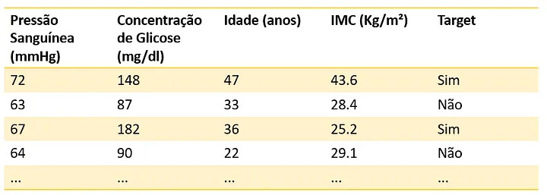
EXEMPLO

Slide 9
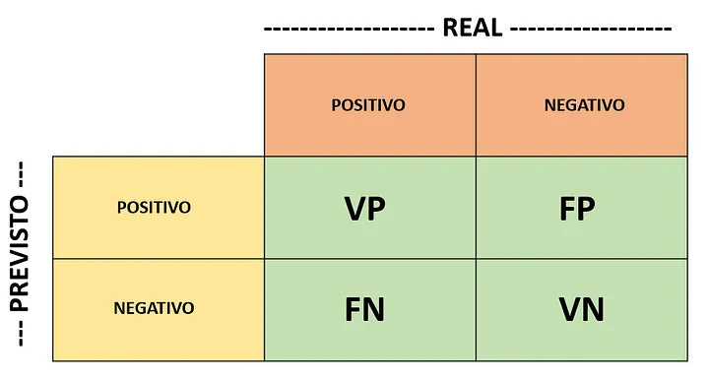
Matriz de Confusão

Slide 10
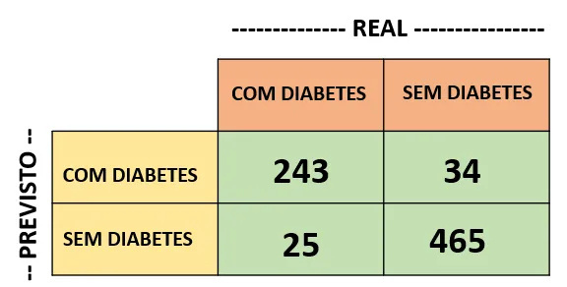
ao utilizar o modelo SVM, obtivemos esta matriz.

Slide 11
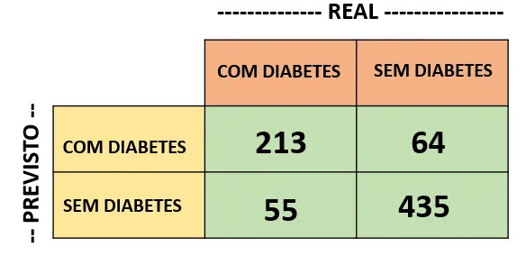
e ao utilizar o modelo rf, obtivemos esta matriz.

Slide 12
o SVM acertou mais ao classificar pacientes como diabéticos (VP), com 243 acertos, contra 213 do RF. Consequentemente também errou menos ao ter 34 classificações (contra 64 do RF) como diabéticos, que na verdade não eram diabéticos (FP)
o SVM acertou mais ao classificar pacientes como NÃO diabéticos (VN), com 465 acertos, contra 435 do RF. Consequentemente também errou menos ao ter 25 classificações (contra 55 do RF) como não diabéticos, que na verdade eram diabéticos (FN)

Slide 13
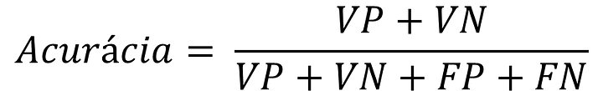
accuracy ou Acurácia
a acurácia é uma métrica muita boa quando a base de dados está balanceada
SVM - VP = 243; VN = 465; FN = 25 e FP = 34 R = 0,92
RF - VP = 213; VN = 435; FN = 55 e FP = 64 R = 0,84
De todas as classificações que o modelo realizou, o quanto ele acertou?

Slide 14

precision ou Precisão
SVM - VP = 243 e FP = 34 R = 0,88
RF - VP = 213 e FP = 64 r = 0,77
De todas as previsões que o modelo classificou como Positivo, quantas ele acertou?

Slide 15

recall ou Revocação
Resumindo, a revocação mede a capacidade do modelo de evitar os FN
SVM - VP = 243 e FN = 25 R = 0,91
RF - VP = 213 e FP = 55 r = 0,79
De todos os casos que são realmente positivos, o quanto o modelo acertou?

Slide 16

F1-Score ou Medida-F1
SVM - P = 20,88 e r = 0,91 R = 0,88
RF - P = 0,77 e r = 0,79 r = 0,78
A Medida-F1 (F1-Score) nada mais é que uma média harmônica entre a precisão e a revocação

Slide 17
Referências
https://scikit-learn.org/stable/modules/generated/sklearn.neighbors.KNeighborsClassifier.html#sklearn.neighbors.KNeighborsClassifier
https://pt.khanacademy.org/math/pre-algebra/pre-algebra-equations-expressions/pre-algebra-dependent-independent/a/dependent-and-independent-variables-review
https://didatica.tech/scikit-learn-na-pratica-codigos-uteis-e-comandos-essenciais/
https://didatica.tech/dados-de-treino-e-teste/
https://sigmoidal.ai/metricas-de-avaliacao-em-modelos-de-classificacao-em-machine-learning/
https://learn.microsoft.com/pt-br/shows/machine-learning-for-beginners/introduction-to-machine-learning-for-beginners-machine-learning-for-beginners
https://www.youtube.com/watch?v=IHAb3NHDahU
https://developers.google.com/machine-learning/intro-to-ml/what-is-ml?hl=pt-br
https://www.youtube.com/watch?v=N2TT2Q83abc
https://scikit-learn.org/stable/modules/generated/sklearn.model_selection.train_test_split.html
https://scikit-learn.org/stable/modules/cross_validation.html#cross-validation
https://sigmoidal.ai/metricas-de-avaliacao-em-modelos-de-classificacao-em-machine-learning/
https://cloud.google.com/learn/what-is-machine-learning?hl=pt-BR
https://www.google.com/url?sa=t&source=web&rct=j&opi=89978449&url=https://optimus-solutions.com.br/analise-de-dados-machine-learning/&ved=2ahUKEwjaqMnlka2MAxUqkZUCHV39HBMQFnoECDAQAQ&usg=AOvVaw3nicAc7iefUr1Y4CeNCFbC
https://scikit-learn.org/stable/modules/neighbors.html#classification
https://medium.com/@nirajan.acharya777/understanding-precision-recall-f1-score-and-support-in-machine-learning-evaluation-7ec935e8512e
https://gist.github.com/tijptjik/9408623
https://github.com/GustavoAkyama/wine-quality-predict
https://www.youtube.com/watch?v=FZqMCgCbo3U
https://blog.mettzer.com/variaveis-dependentes-e-independentes/
https://www.ibm.com/br-pt/topics/machine-learning
https://www.sas.com/pt_br/insights/analytics/machine-learning.html
https://medium.com/data-hackers/principais-m%C3%A9tricas-de-classifica%C3%A7%C3%A3o-de-modelos-em-machine-learning-94eeb4b40ea9
https://www.datacamp.com/tutorial/precision-recall-curve-tutorial

